Slide 1

2020
在线学习平台
THESIS DEFENSE POWERPOINT TEMPLATE
汇报人：冉欣娉
日期：2022.06.15

Slide 2
目 录
CONTENT
1、背景
2、任务概述
3、需求规定
4、运行环境规定
5、开发技术及约定

Slide 3
Chapter 01
背景
编写目的
背景
定义和缩略语
用户

Slide 4
选题背景
选题背景
在线学习平台是作为传统的学习方式的一种改革，实现跨区学习、超远距离学习、方便学习途径，所以在线学习是今年来的一个研究重点。
简便教师提供资料途径
让学生练习次数增加
方便学生学习、
培养兴趣
在线学习
目的
提高资料利用率
实现跨越超远距离学习
让兴趣不在单一

Slide 5
研究意义
学生
学生用户基本功能为收藏课程，课后习题，课后问答等
用户
教师
教师基本功能为发布学生任务习题，批改学生作业，在线回答学生提问
管理员
管理用户以及课程信息等

Slide 6
Chapter 02
任务概述
目标
系统的特点
假定和约束

Slide 7
目标
目标
1
常规工作任务
Innovation
针对临时任务布置信息很多时候是处于一种开放状态，缺少任务信息的修正、回馈、和统计分析。而日常职责规定的常规工作，虽然可以通过标准化的文件固化下来并形成《常规工作计划表》作为一种制度来执行，也需要辅导员在百忙之中花很多时间去检查完成情况。
2
临时性工作任务
Online系统要求工作管理信息能够规范录入，任务信息流向可以选择，任务信息依据轻重排序，可以设定信息提醒，任务完成情况可以评估、任务完成情况依据选择项进行统计输出、工作量进行评估。

Slide 8
系统的特点
系统所具有的功能
直播回放
没有来的急看直播的学生或直播是没有听懂老师讲的可重复观看视频
在线直播
需要直播教学的时候可以打开直播功能
课后作业
教师布置课后作业->学生完成课后作业->教师批改学生作业->学生在线问答
新增课程
管理员更新课程视频，教师可发布自己的个人教学视频
用户登录
针对不同的用户可提供不同的用户的页面以及功能

Slide 9
Chapter 03
需求分析
功能模块图
权限需求
详细功能

Slide 10
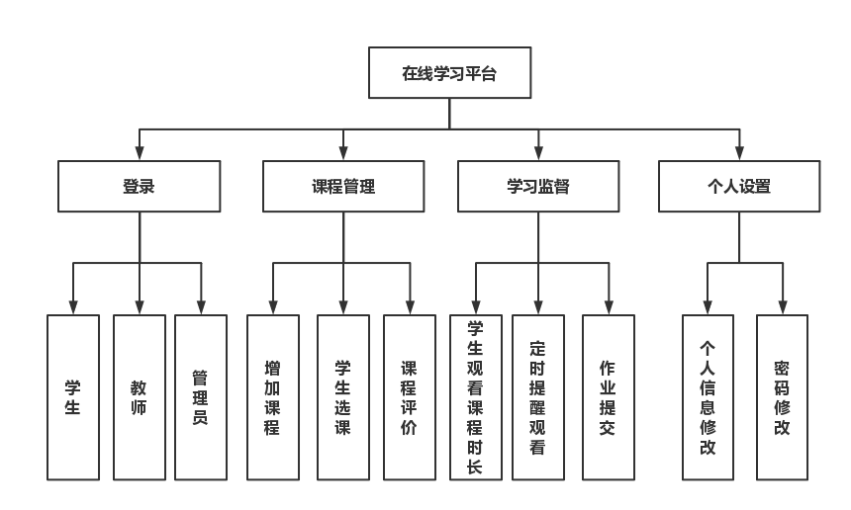
功能模块图
森利学院信息学部的组织架构如图

Slide 11
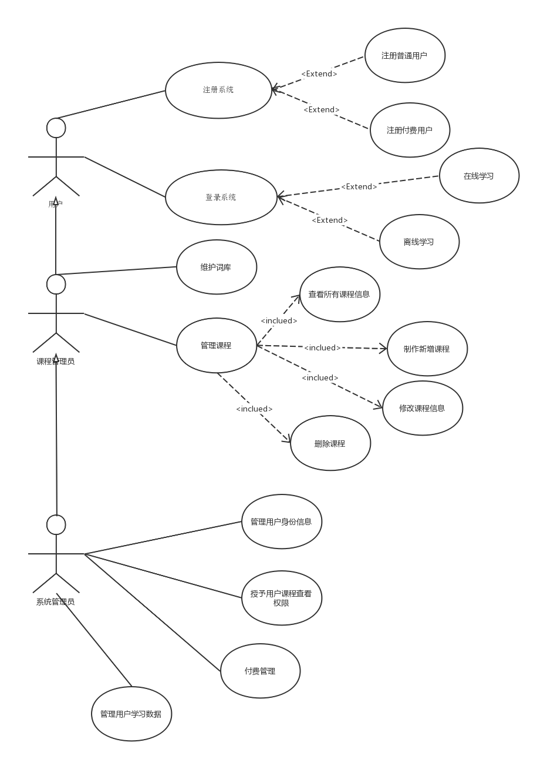
系统用例图

Slide 12
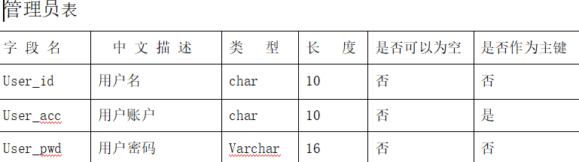
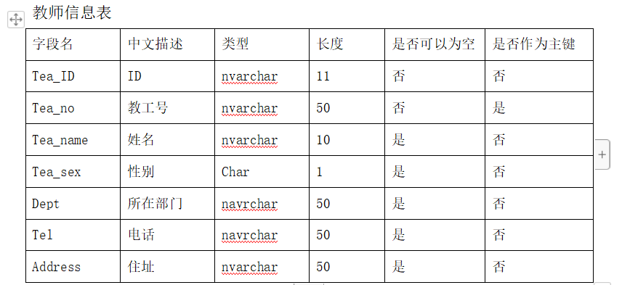
数据库模块图
（1）管理员表：
（2）教师表

Slide 13
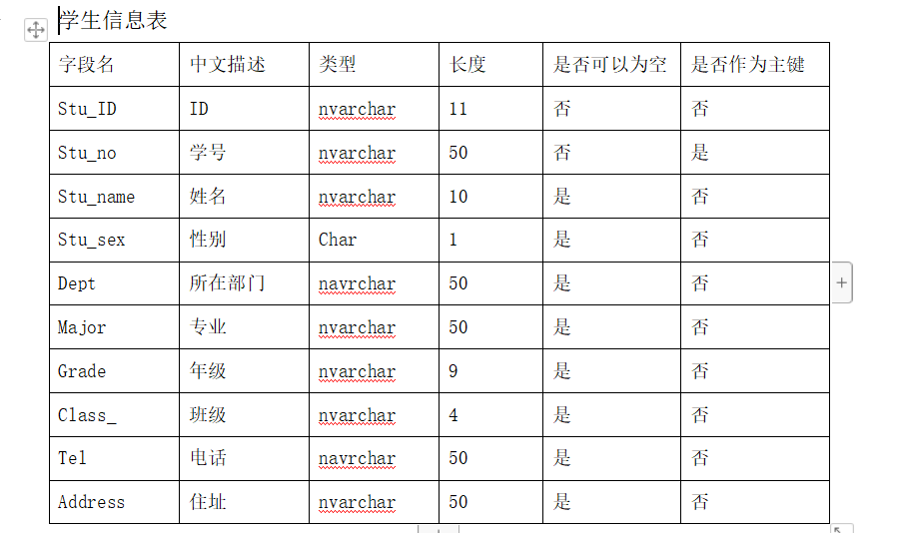
数据库模块图
（3）学生表

Slide 14
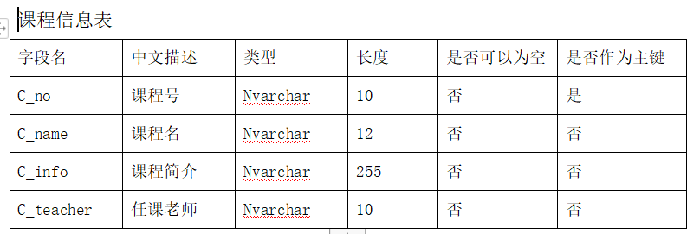
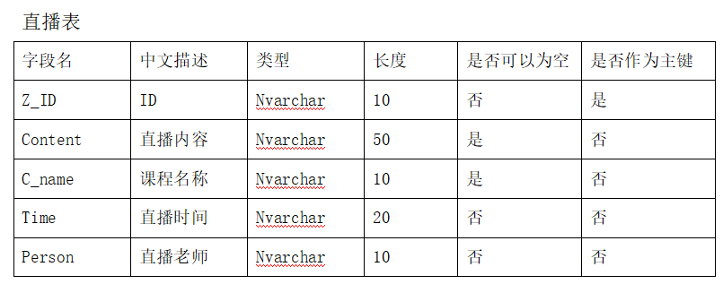
数据库模块图
（4）课程信息表：
（5）直播表

Slide 15
系统功能
在线学习系统具有一下具体功能：
互动学习功能
练习考核功能
学员管理
在线学习
完整的课程系统
个性化主页设置

Slide 16
权限需求
权限需求
系统的用户是森利学院的师生，教师在现实逻辑中分属不同的学部和教学不同的专业学科及年级并具有相应的工作权限，学生之间也存在不同的学部、专业和年级，系统权限分配时与师生的组织架构并无对应关系。Online系统的权限需求有2层含义。
1.针对系统功能设置用户的操作权限。
2.针对用户可以设置查看哪些任务的权限。例如可以设置某用户查看信息学部的所有任务信息；设置用户A可以查看用户B及用户C的任务信息。
学生只可以看到自己的一些信息，选课、成绩等情况，而不能查看别人的信息。
权限需求

Slide 17
功能需求
实现系统功能所采用的技术：
用js、vue、bootsrap等基本
前端知识，数据库MySQL、少
量的PHP后端知识将前后端关联起来
功能需求

Slide 18
Chapter 03
关键技术与实践难点
关键技术
实践难点
市场调研分析
案例对比分析

Slide 19
研究方案可行性说明
设备
在线学习研究环境
支撑软件
根据不同的学校对在线学习不同的要求、想法
和设想，在线学习平台完善了各种的要求和
功能。
研究环境
开发技术约定

Slide 20
Chapter 04
研究成果与应用
研究目标
成果形式
应用前景

Slide 21
研究目标
进步
目标
初步
构想
实现系统基本目标、增加新的功能
引证
假设
进一步
目标
将钉钉和头歌功能结合使用
思维发散
全方面的在线学习平台

Slide 22
研究方法
小组分工
小组5个人，5个人所完成的部分各不相同，将5人想法结合，实现功能
引入框架
由于现在我们的技术和知识有限，我们大部分都是引入框架实现基本页面

Slide 23
研究总结
研究结论
通过研究以及实践，在线学习平台结构、框架基本实现，由于时间匆忙，在线学习平台存在跟多的bug和功能不齐全，在今后，会实现功能的完备性。
在线学习平台不仅仅让在家无法到校的学生，跨越地区学到知识
总结观点
让知识能够更好的综合。
方便学生学习，学习途径增多。
学生、教师权限增多。

Slide 24
2022
在线学习平台汇报完毕
汇报人：冉欣娉
日期：2020.06.15

